Slide 1

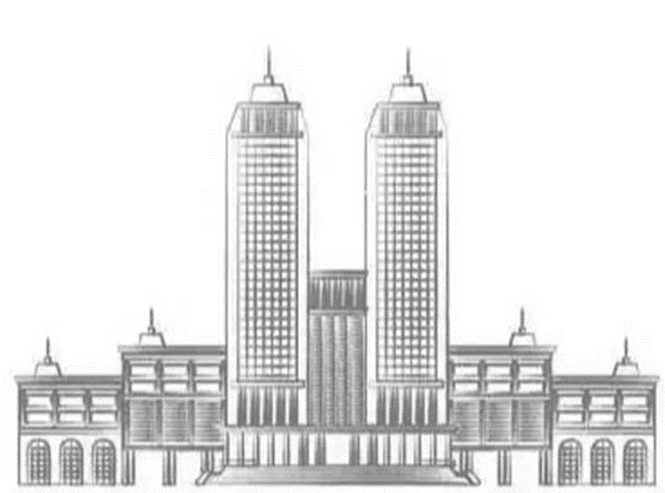
PJ中期讲解
2024/11/26

Slide 2




1
思考题
目 录
2
设计思路
3
问题总结
4
课程安排

Slide 3

01
思考题

Slide 4

01
（1）哈夫曼编码算法是否总能保证最优压缩？如果不一定，请举例说明在哪些情况下它可能不是最优的。
哈夫曼编码不能保证在所有情况下实现最优压缩。它在特定条件下能够生成最优前缀码，但并不总是压缩效率最高。
哈夫曼编码的适用条件
无符号约束:
哈夫曼编码假设每个符号用整数位（bit）表示，且不能使用非整数位数（如小数位数）。
2. 独立符号:
假设符号出现的概率是独立的，不考虑符号之间的相关性（如上下文关系）。

Slide 5
01
（1）哈夫曼编码算法是否总能保证最优压缩？如果不一定，请举例说明在哪些情况下它可能不是最优的。
非最优的情况：出现浮点位数的最佳编码
哈夫曼编码限制每个符号的编码长度为整数位（1 bit, 2 bits...）。然而，最佳压缩可能需要非整数位数。假设有 3 个符号 A, B, C，出现的概率如下：
P(A) = 0.5
P(B) = 0.3
P(C) = 0.2
哈夫曼编码: A -> 0 (1 bit)，B -> 10 (2 bits)，C -> 11 (2 bits)
平均编码长度: LHuffman=1⋅0.5+2⋅0.3+2⋅0.2=1.7 bits/symbol
信息论的熵（最优极限）:
H=−∑P(x)log⁡2P(x)=−(0.5 ⋅ log⁡20.5+0.3 ⋅ log⁡20.3+0.2 ⋅ log⁡20.2)≈1.485 bits/symbol

Slide 6
01
（1）哈夫曼编码算法是否总能保证最优压缩？如果不一定，请举例说明在哪些情况下它可能不是最优的。
非最优的情况：存在上下文依赖的符号
哈夫曼编码假设符号是独立的，但在实际数据中，符号可能具有上下文相关性。假设有
文本字符串：ABABABABABAB
P(A) = 0.5
P(B) = 0.5
哈夫曼编码: A -> 0 (1 bit)，B -> 1 (1 bits)
更优方案:
考虑上下文关系，发现 AB 总是成对出现。
定义 AB 为一个符号，概率为 1.0，编码为 0，平均编码长度为 0.5 bits/symbol

Slide 7
01
（1）哈夫曼编码算法是否总能保证最优压缩？如果不一定，请举例说明在哪些情况下它可能不是最优的。
非最优的情况：数据块较小时的元数据开销
哈夫曼编码需要存储编码表。当文件或数据块较小时，编码表的元数据占据了较大比例，抵消了压缩带来的收益。假设有文本字符串：AAAAAA
P(A) = 1
哈夫曼编码: A -> 0 (1 bit)
结果:
实际编码：000000
编码表占用了额外空间

Slide 8
01
（1）哈夫曼编码算法是否总能保证最优压缩？如果不一定，请举例说明在哪些情况下它可能不是最优的。
非最优的情况：极端分布的符号
当符号的概率分布极端偏向某些符号时，哈夫曼编码的效果低于最优压缩。假设有：
P(A) = 0.99
P(B) = 0.01
哈夫曼编码: A -> 0 (1 bit)，B -> 1 (1 bits)
平均编码长度: LHuffman=1⋅0.99+1⋅0.01=1 bits/symbol
信息论的熵（最优极限）:
H=−∑P(x)log⁡2P(x)=−(0.99 ⋅ log⁡20.99+0.01 ⋅ log⁡20.01)≈0.0808 bits/symbol

Slide 9
01
（2）如何根据文件的字节流，构建哈夫曼树？
1. 统计文件字节流中每个字符（字节）的出现频率，可以使用哈希表或数组来存储字符及其出现的次数。
2. 使用频率表创建一个优先队列，将每个符号和它的频率作为叶节点存储。按频率升序排列，频率最低的节点优先出队。
3. 每次从优先队列中取出两个频率最低的节点，合并成一个新节点（新节点频率为两者之和），然后将新节点插回队列。重复该过程，直到队列中只剩下一个节点，即为哈夫曼树的根节点。

Slide 10
01
（3）对于一组频率已经给定的字符，如果哈夫曼树已经构建完成，是否能快速找到一个新的字符的编码， 而不重新构建整棵树？如何实现？
1. 优先队列维护节点顺序:
哈夫曼树的构建依赖于频率升序的优先队列。
插入新字符后，可以重新维护优先队列，仅更新受影响的部分。
2. 动态插入节点:
将新字符作为一个独立的叶节点插入优先队列。
从优先队列中重新组合节点，直到形成完整的哈夫曼树。
3. 部分更新:
对插入操作只需要重新构造受影响的部分，避免完全重建。

Slide 11
01
（4）假设对一个文件进行了哈夫曼编码压缩，如何通过编码表和压缩后的字节流，准确还原出原始文件内容？
1. 根据编码表建立一个反向映射表，即从哈夫曼编码到字符的映射表。
2. 从压缩后的字节流开始读取，每次读取一定数量的位，直到读取到的位能够在映射表中找到，并查找对应的字符。
3. 重复步骤 2，直到读取完整个压缩后的字节流，还原出原始文件内容。

Slide 12
01
（5）构建哈夫曼树的过程中，如何每次高效、便捷地选出出现频率最低的两个节点？
使用优先队列(最小堆)可以高效地选出频率最低的两个节点，其保证了每次提取最小元素的时间复杂度是 O(log n)。

Slide 13
01
（6）如何完成文件夹的压缩并保留内部文件名等信息的一致性？
1. 递归遍历文件夹及其子文件夹，生成一个文件结构树或目录树。
2. 将文件名,目录结构以及文件内容一起保存到压缩文件中，可以使用特殊的文件头信息标记文件和文件夹之间的层次关系。
3. 在解压时，首先根据目录树结构恢复文件夹，并根据文件名将文件解压到正确的位置。

Slide 14
01
（7）如果需要对大量的小文件进行压缩，而不是单个大文件，哈夫曼编码的效率如何？是否有优化的空间？
1. 编码表的元数据开销较大
哈夫曼编码需要为每个文件生成独立的编码表，并将其存储在压缩结果中。
对于小文件，元数据（如编码表、频率表）占比过高，抵消了压缩的收益。
2. 小文件的符号种类有限
小文件通常包含的字符种类较少，且频率分布可能不均。
如果符号种类较少，压缩率本就不高，甚至可能因元数据开销导致文件变大。
3. 多文件的重复性无法利用
各小文件之间可能存在许多重复内容，但哈夫曼编码仅针对单个文件构建编码表，无法跨文件共享重复信息的压缩收益。

Slide 15
01
（7）如果需要对大量的小文件进行压缩，而不是单个大文件，哈夫曼编码的效率如何？是否有优化的空间？
1. 合并小文件，统一构建哈夫曼树
将多个小文件合并为一个大文件或数据块，基于合并后的数据构建统一的哈夫曼树。
压缩时，仅需存储一个编码表；解压时通过偏移量或索引分割还原各小文件。
2. 对多个小文件进行分组
将一组小文件作为一个整体来构建哈夫曼树和进行编码

Slide 16

02
设计思路

Slide 17

02
文件压缩
1. 构建字符频率表
统计文件中每个字符的出现频率
根据字符频率构建哈夫曼树, 为后续压缩提供依据
2. 写入文件头信息
将原始文件的信息写入文件头，包括：
原始文件大小
字符种类数量
文件名及其长度…
3. 写入字符频度信息/哈夫曼编码表
4. 压缩文件主内容
将字符流转换为二进制位流
处理尾部比特不满 8 位的部分

Slide 18
02
文件夹压缩
1. 收集目录和文件信息:
遍历整个文件夹结构，区分目录和文件
保存目录和文件路径信息
2. 写入元数据:
将目录和文件信息写入压缩文件头，以便解压时还原文件夹结构。
3. 逐文件压缩:
将文件逐个压缩并附加到目标文件
记录每个文件的压缩大小
4. 在压缩文件尾部追加每个文件的压缩大小信息
确保解压时可以正确读取文件内容

Slide 19
02
加密压缩
仅对文件头中插入的密钥进行校验
密钥并不用于加密压缩数据，安全系数低，类似于伪加密
校验速度快，效率高
压缩后加密
对压缩后的数据进行整体加密（如使用 AES、RSA 等加密算法）
在文件头中放入是否加密等相关信息
仅加密解码表
仅对存储下的哈夫曼树编码表进行压缩
在文件头重放入是否加密、加密哈夫曼树编码表的数据范围

Slide 20
02
文件覆盖
1. 当解压缩位置有同名文件时，询问用户是否允许覆写目标文件
2. 当用户选择不覆写文件时，跳过当前文件的解压逻辑
确保文件流状态能够正确调整到下一个文件
3. 当用户选择覆写文件时，正确删除或覆盖原文件

Slide 21
02
文件压缩率优化
压缩率公式：压缩后文件大小 / 压缩前文件大小
压缩后文件大小 = 文件头+哈夫曼编码表+目录结构表+各编码后文件数据+其余校验信息
压缩前文件大小 = 原始文件+原始目录结构
压缩优化
难以优化的部分：文件头、编码文件数据、校验信息
哈夫曼编码表优化：使用前序遍历编码+叶子节点字符+校验值的方式存储哈夫曼编码，而非严格使用树状图结构进行存储；
如果仅为了节省存储空间，记录哈夫曼编码表时可以仅记录编码表，而不记录字符频率值
1字节存在8bit，因此可以使用5bit记录编码信息，3bit记录当前字节中的编码长度（01001101表述当前哈夫曼编码为01001，编码长度为5）
使用`11111000`或者`00000000`作为分隔符

Slide 22
02
文件压缩率优化
压缩优化
目录结构表优化：
目录结构本质可以表示为文本数据文件，因此同样可以利用哈夫曼编码进行压缩优化
压缩解压时使用文件头记录存储位置即可
文件压缩优化：
可以考虑使用分组哈夫曼编码的方式节省编码表存储大小；即将具有相似统计特征的⼩⽂件分组，为每组⽣成⼀个哈夫曼树

Slide 23
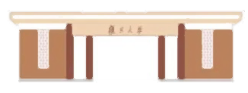
03
问题总结

Slide 24
02
问题总结
1. 代码耦合度高，项目框架不合理
只使用一个文件存放所有代码
缺乏明确的模块边界
2. 解压缩设计不合理
需要额外的文件存储映射表
文件头设计不合理
哈夫曼编码存储
多文件/目录文件信息存储

Slide 25

04
课程安排

Slide 26
02
课程安排
12.3 Lab 10
12.8 PJ提交
12.10 PJ第一次面试
12.17 PJ第二次面试

Slide 27
02
面试安排
项目演示
单文件及目录的压缩/解压
压缩密码设置
压缩率展示
代码设计中的一些问题
哈夫曼编码表处理
新增压缩文件实现
目录结构存储&恢复
…
(可选) 介绍实现的额外功能
注：仅作为加分项，请优先完成全部要求内容

